Slide 1
Biotechnology
Prof. Dr. Ekhlass M. Taha
Part 4

Slide 2
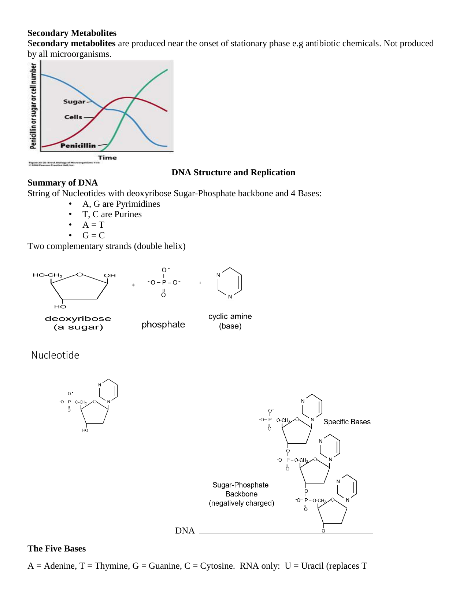

Slide 3
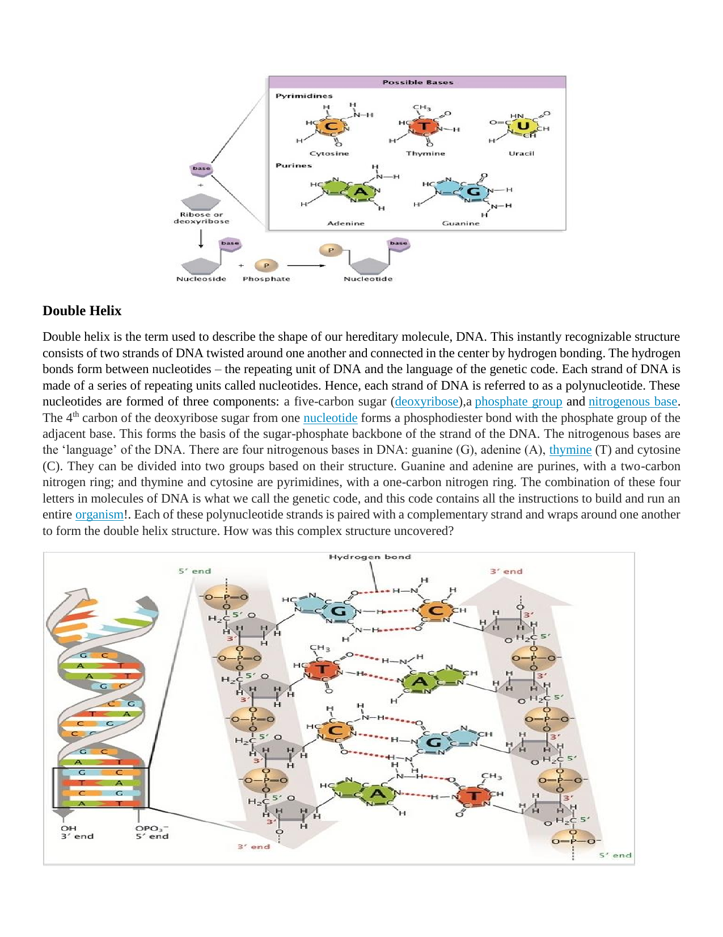

Slide 4
